Slide 1
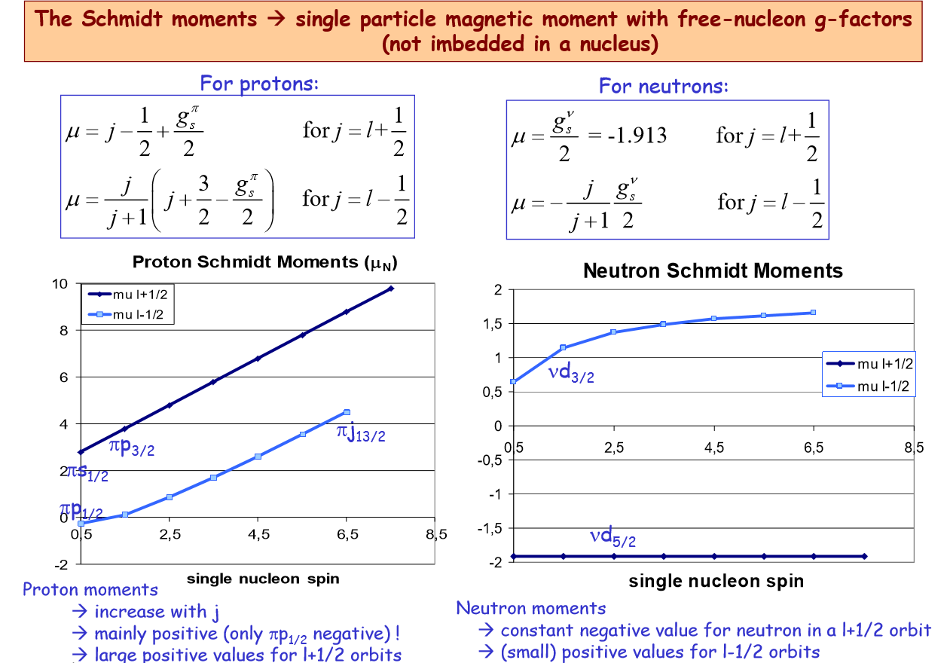
²³O
8 p
15 n
7 valence n
0d3/2
1s1/2
0d5/2
μ_{sch}=-1.913
μ_{nush}=-1.052

Slide 2
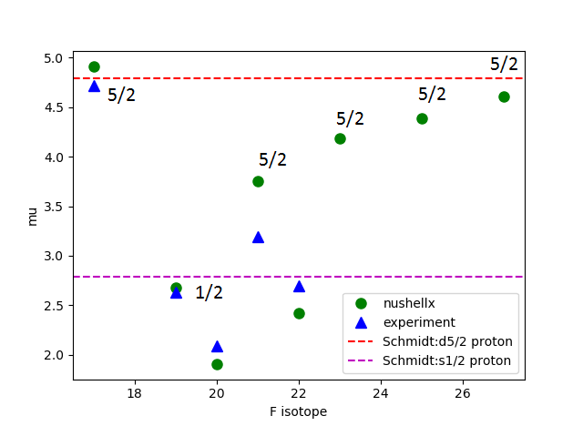
¹⁷F
0d3/2
0d3/2
1s1/2
1s1/2
0d5/2
0d5/2
¹⁹F
0d3/2
0d3/2
1s1/2
1s1/2
0d5/2
0d5/2
²¹F
0d3/2
0d3/2
1s1/2
1s1/2
0d5/2
0d5/2

